Slide 1


Slide 2
MATLAB符号运算
数值运算在运算前必须先对变量赋值，再参加运算。
符号运算不需要对变量赋值就可运算，运算结果以标准的符号形式表达。

Slide 3

>> x=sym('x');y=sym('y'); z=sym('z');
%or
>> syms x y z
  >> f1=sym('a∗x^2+b∗x+c')
  或者
  >> clear
  >> syms a b c x
  >> f2= a*x^2 + b*x + c

Slide 4


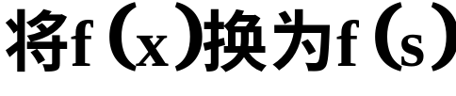
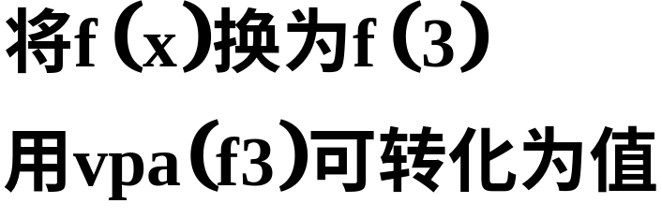
>> f=sym('x^2+2*x+y');
>> x=2*pi; y=1;
>> f1= eval(f)
%或
>> f2=subs(f)
>> subs(f,'x','s')
>>f3= subs(f,'x','3'),vpa(f3)

Slide 5
collect函数—合并同类项
f | collect(f)
(x-1)*(x-2)*(x-3) | x^3-6*x^2+11*x-6
x*(x*(x-6)+11)-6 | x^3-6*x^2+11*x-6
(1+x)*t + x*t | 2*x*t+t
(x-y)^3 | x^3-3*x^2*y+3*y^2*x-y^3
>> clear
>> syms x y
>> f=(x-y)^3;
>> collect(f,y)

Slide 6
expand函数—将乘积展开为和式
f | expand(f)
a*(x + y) | a*x + a*y
(x-1)*(x-2)*(x-3) | x^3-6*x^2+11*x-6
x*(x*(x-6)+11)-6 | x^3-6*x^2+11*x-6
exp(a+b) | exp(a)*exp(b)
cos(x+y) | cos(x)*cos(y)-sin(x)*sin(y)
cos(3*acos(x)) | 4*x^3-3*x
>> f=sym('cos(x+y)');
>> expand(f)

Slide 7
horner函数—把多项式转换为嵌套表示形式
f | horner(f)
x^3-6*x^2+11*x-6 | -6+(11+(-6+x)*x)*x
1.1+2.2*x+3.3*x^2 | 11/10+(11/5+33/10*x)*x

Slide 8
factor函数—把多项式转换为乘积形式
f | factor(f)
x^3-6*x^2+11*x-6 | (x-1)*(x-2)*(x-3)
x^3-6*x^2+11*x-5 | x^3-6*x^2+11*x-5
x^6+1 | (x^2+1)*(x^4-x^2+1)
>> syms x;
>> n = (1:9)';
>> p = x.^n + 1;
>> f = factor(p);
>> [p, f]

Slide 9
Pretty函数— 手写
>> clear
>> syms x
>> f = x^3-6*x^2+11*x-6;
>> g = (x-1)*(x-2)*(x-3);
>> h = -6+(11+(-6+x)*x)*x;
>> pretty(f), pretty(g), pretty(h)
3 2
x - 6 x + 11 x - 6
(x - 1) (x - 2) (x - 3)
-6 + (11 + (-6 + x) x) x

Slide 10
simplify函数—化简
f | simplify(f)
x*(x*(x-6)+11)-6 | x^3-6*x^2+11*x-6
(1-x^2)/(1-x) | x+1
(1/a^3+6/a^2+12/a+8)^(1/3) | ((2*a+1)^3/a^3)^(1/3)
syms x y positive; log(x*y) | log(x)+log(y)
exp(x) * exp(y) | exp(x+y)
cos(x)^2 + sin(x)^2 | 1

Slide 11
simple函数—列出化简步骤
>> f=sym('cos(x)^2 + sin(x)^2')
>> simplify(f)
>> simple(f)
>> f1 = simple(f)
有时simple 函数比simplify的结果更简化！
f | simplify(f) | simple(f)
(1/a^3+6/a^2+12/a+8)^(1/3) | ((2*a+1)^3/a^3)^(1/3) | (2*a+1)/a
syms x y positive; log(x*y) | log(x)+log(y) | log(x*y)

Slide 12
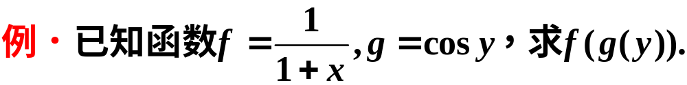
compose函数—复合函数
>> syms x y
>> f=1/(1+x);
>> g=cos(y);
>> compose(f,g)
运行结果：
ans =
1/(cos(y)+1)

Slide 13
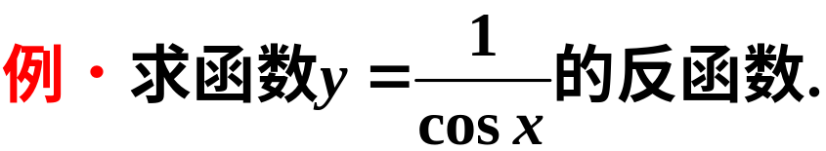
finverse函数—反函数
>>syms x
>>y=1/cos(x);
>>g=finverse(y)
运行结果：
g =
acos(1/x)

Slide 14
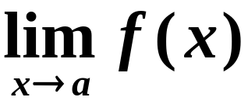
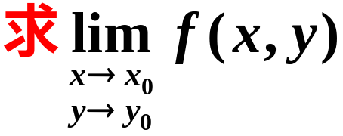
第4章 高等数学中的Matlab命令
4.1 求极限
格式五种:
符号变量说明: syms x y t h a
limit (f,x,a)
limit (f,a) 默认变量x或唯一符号变量
limit (f) 默认变量x, 且a=0
limit (f,x,a,’right’) 右极限
limit (f,x,a,’left’) 左极限
limit(limit(f,x,x0),y,y0)
limit(limit(f,y,y0),x,x0)

Slide 15
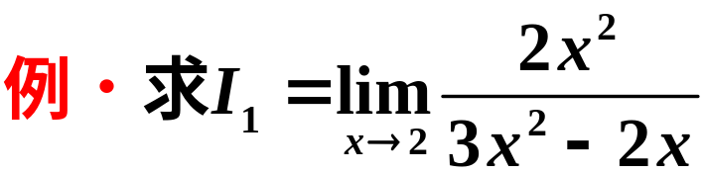
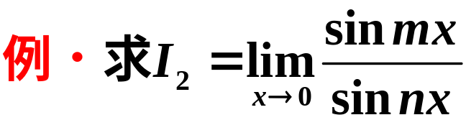
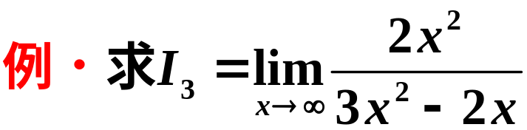
4.1 求极限
运行结果：
I1=
1
>> syms x
>> I1=limit(2*x^2/(3*x^2-2*x),x,2)
运行结果：
I2=
m/n
>> syms x m n
>> I2=limit(sin(m*x)/(n*x))
运行结果：
I3=
2/3
>> syms x
>> l3=limit('(2*x^2/(3*x^2-2*x))',x,inf)

Slide 16
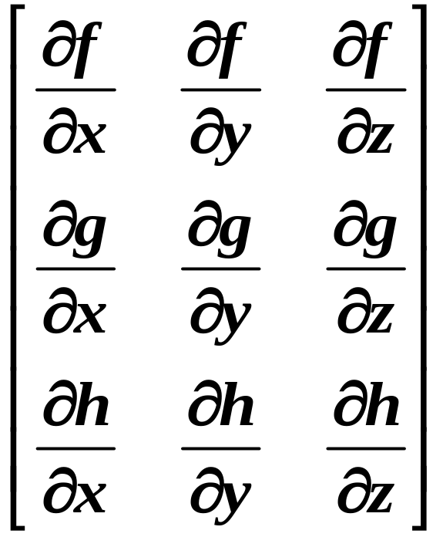

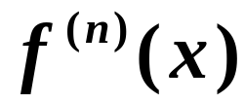
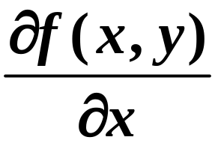
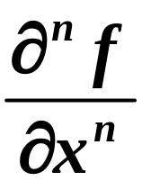
4.2 (偏)导数与微分
求导数命令是diff, 格式如下:
diff (f(x))
diff (f(x),n)
diff (f(x,y),x)
diff(f(x,y),x,n)
jacobian ([f(x,y,z) ,g(x,y,z), h(x,y,z)],[x,y,z])

Slide 17
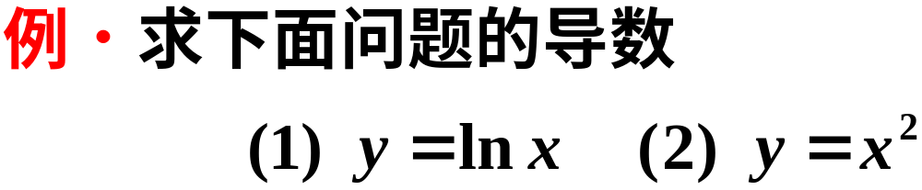
4.2 (偏)导数与微分
(1)
>> syms x
>> f=log(x);
>> diff(f)
(2)
>> syms x
>> y=x^2;
>> diff(y)
运行结果：
ans=
1/x
运行结果：
ans=
2*x

Slide 18
4.2 (偏)导数与微分
>> syms x
>> y=2*x^3+3*x^2;
>> y1=diff(y);
>> y2=diff(y,2);
>> disp('一阶导数为：'),y1
>> disp('二阶导数为：'),y2
一阶导数为：y1=
6*x^2+6*x
二阶导数为：
y2=
12*x+6

Slide 19
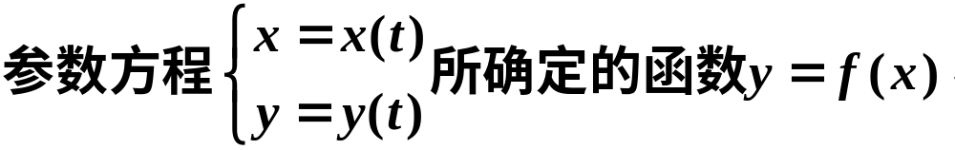
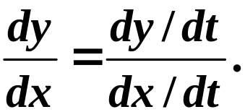
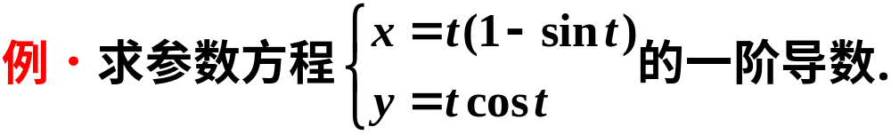
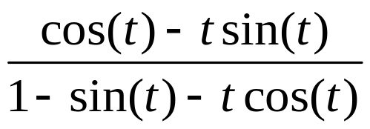
参数方程求导
>> syms t
>> x=t*(1-sin(t));
>> y=t*cos(t);
>> dx=diff(x,t)
>> dy=diff(y,t)
>> pretty(dy/dx)
运行结果：
dx=
cos(t)-t*sin(t)
dy=
1-sin(t) -t*cos(t)

Slide 20
多元函数求导
diff(f(x,y),x,n)
>> syms a b x y z
>> u=a*exp(b*x+y+z^2);
>> diff(u,z)
运行结果：
ans =
2*a*z*exp(b*x+y+z^2)

Slide 21
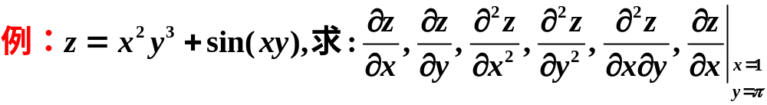
多元函数求导
syms x y
z=x^2*y^3+sin(x*y);
zx=diff(z,x)
zy=diff(z,y)
zx2=diff(z,x,2)
zy2=diff(z,y,2)
zxy=diff(diff(z,x),y)
%x=1;y=pi; f=eval(zx)
F= subs(zx,{x,y},{1,pi})

Slide 22
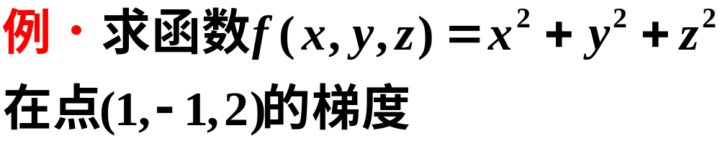
梯 度
jacobian ([f(x,y,z), g(x,y,z), h(x,y,z)],[x,y,z])
syms x y z
f=x^2+y^2+z^2;
s=jacobian(f)
a= subs(s,{x,y,z},{1,-1,2})
%or
sx=subs(s,'x','1');
sy=subs(sx,'y','-1');
sz=subs(sy,'z','2')
g=vpa(sz)
运行结果：
s =
[ 2*x, 2*y, 2*z]
a =
2, -2, 4

Slide 23
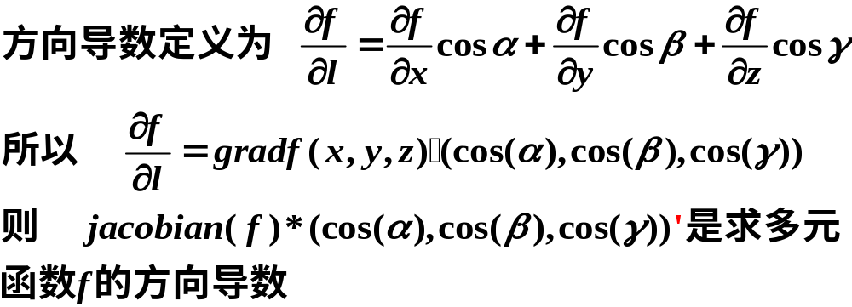
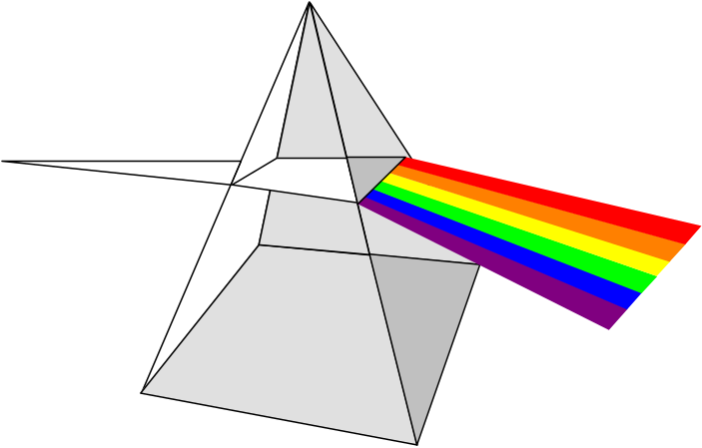
方向导数

Slide 24
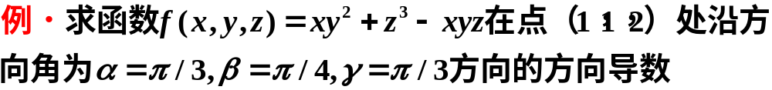
方向导数
>> syms x y z
>> f=x*y^2+z^3-x*y*z;
>> s=jacobian(f);
>> g= subs(s,{x,y,z},{1,1,2})
>> a=pi/3;b=pi/4;c=pi/3;
>> l=g*[cos(a),cos(b),cos(c)]'
运行结果：
g=
-1 0 11
l =
5.0000

Slide 25
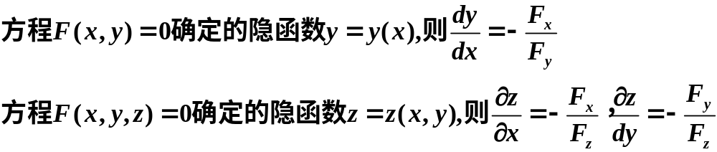
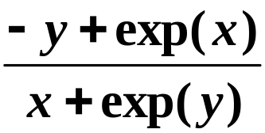
隐函数求导
>> syms x y
>> f=exp(y)+x*y-exp(x);
>> dfx=diff(f,x);
>> dfy=diff(f,y);
>> dyx=-dfx/dfy;
>> pretty(dyx)
运行结果：

Slide 26
4.3 积分
求积分命令是int, 格式如下:
int (f)
int (f,v)
int(f,a,b)
int(f,v,a,b)
求函数f关于syms定义的符号变量的不定积分
求函数f关于变量v的不定积分
求函数f关于syms定义的符号变量从a到b的定积分
求函数f关于变量v从a到b的定积分

Slide 27
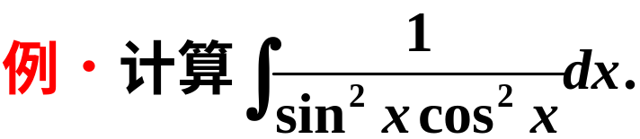
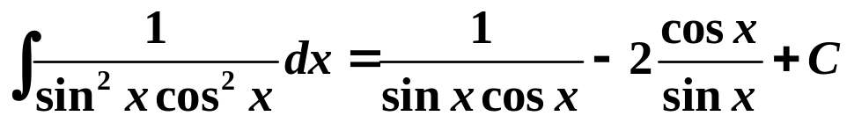
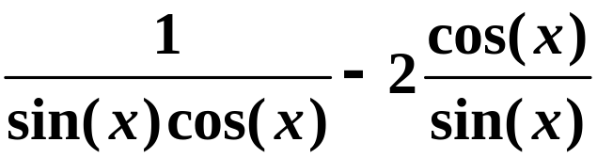
4.3.1 求不定积分
int(f)
注意：用Matlab求不定积分，解出的结果是没有常数项的。
>> syms x
>> y=1/(sin(x)^2*cos(x)^2);
>> int(y);
>> pretty(int(y))
即结果为：
运行结果：
(C为任意实数)

Slide 28
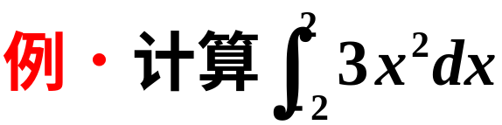
4.3.2 求定积分
int(f,v,a,b)
syms x
f=3*x^2;
int(f,x,-2,2)
运行结果：
ans=
16

Slide 29
4.3.3 用数值方法计算定积分
用定积分的符号解法求定积分有时会失效，
此时，可以用数值方法来计算定积分的值。
Matlab提供了一些计算定积分的数值方法。
A．矩形法求定积分
B．梯形公式
C．辛普森公式

Slide 30
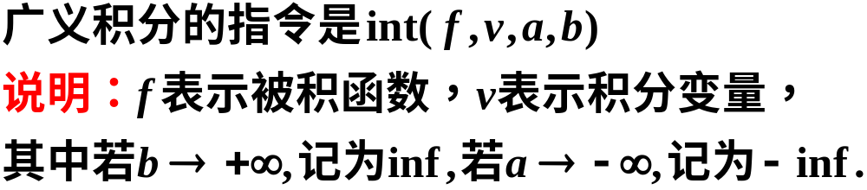
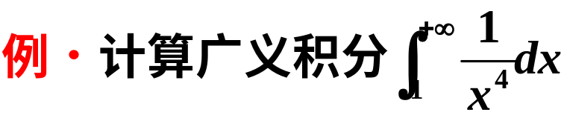
4.3.4 广义积分
syms x
f=1/(x^4);
int(f,x,1,inf)
运行结果：
ans=
1/3

Slide 31
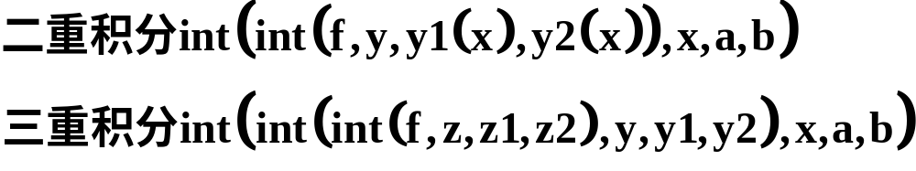
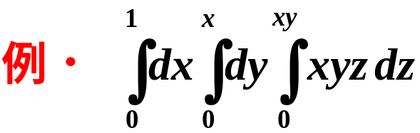
4.3.5 计算二重积分
syms x y z ;
f=x*y*z;
int(int(int(f,z,0,x*y),y,0,x),x,0,1)
运行结果为：
ans=
1/64

Slide 32
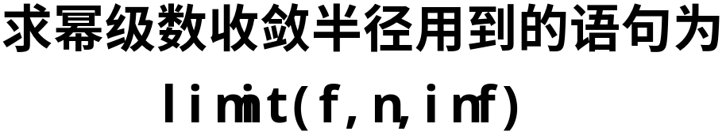
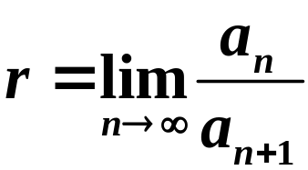
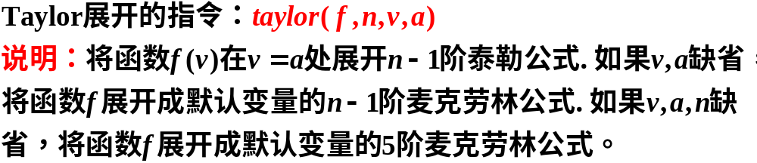
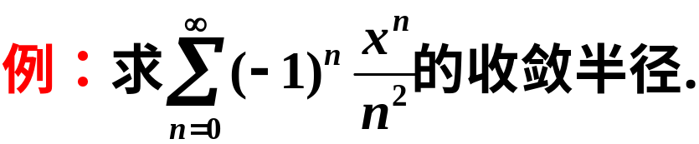
4.4 级数
4.4.1．函数展开成幂级数
运行结果：
r=
1
>> syms n
>> f=(1/n^2) /(1/(n+1)^2);
>> r=limit(f,n,inf)

Slide 33
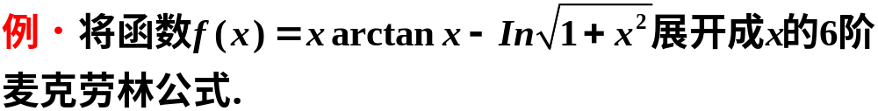

>> syms x
>> f=x*atan(x)-log(sqrt(1+x^2))
>> taylor(f, 'Order',7)
运行结果：
ans=
1/2*x^2-1/12*x^4+1/30*x^6
>> syms x
>> y=taylor(log(x+3));
>> x=0;
>> y0=eval(y)
y0 =
1.0986

Slide 34
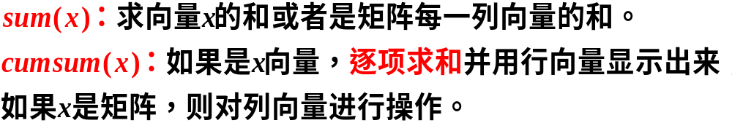

4.4.2．求和、求积、级数求和
例: a=1:5；A=[1 2 3 ;2 3 4 ;7 8 9 ];
sum(a)
cumsum(a)
sum(A)
cumsum(A)
运行结果：
ans=
10 13 16
ans=
1 2 3
3 5 7
10 13 16
ans =
15
ans =
1 3 6 10 15

Slide 35
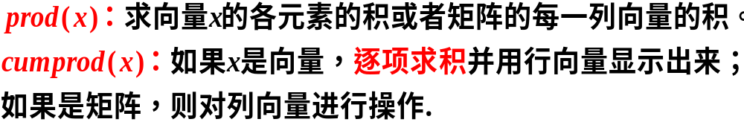
4.4.2．求和、求积、级数求和
例．a=1:5; A=[1 2 3 ;2 3 4 ;7 8 9 ];
>> prod(a)
>> cumprod(a)
>> prod(A)
>> cumprod(A)
运行结果：
ans=
120
ans =
1 2 6 24 120
运行结果：
ans =
14 48 108
ans =
1 2 3
2 6 12
14 48 108

Slide 36
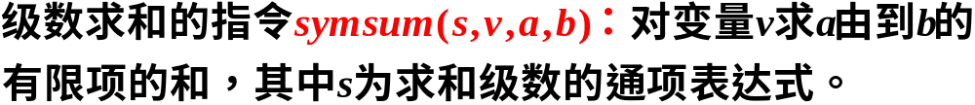
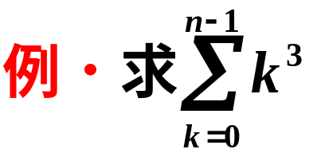
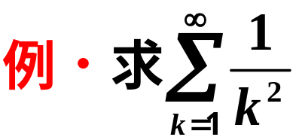
4.4.2．求和、求积、级数求和
>> syms k n
>> f=k^3;
>> symsum(f,k,0,n-1)
运行结果：
ans=
1/4*n^4-1/2*n^3+1/4*n^2
运行结果：
ans =
1/6*pi^2
>> syms k
>> f=1/k^2;
>> symsum(f,k,1,inf)

Slide 37
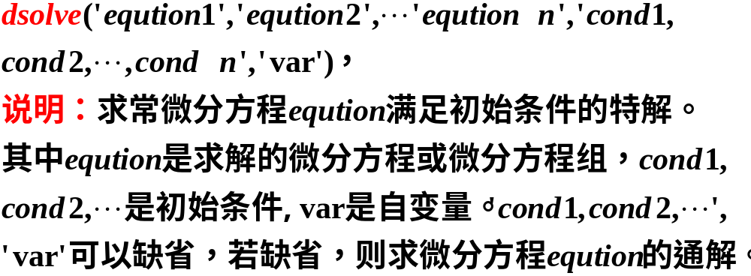
4.5 常微分方程
（1）常微分方程的符号解法

Slide 38
y=dsolve('Dy=a*y','t')
C1*exp(a*t)
y=dsolve('Dy=a*y','y(0)=b')
b*exp(a*t)

Slide 39
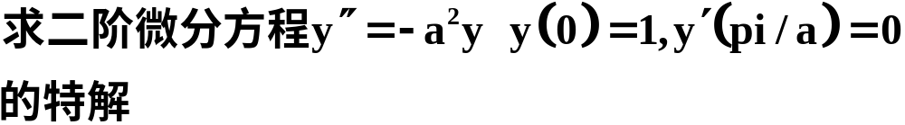
y=dsolve('D2y=-a^2*y')
y =
C1*sin(a*t)+C2*cos(a*t)
y=dsolve('D2y=-a^2*y','y(0)=1,Dy(pi/a)=0')
simplify(y)
y =
cos(a*t)

Slide 40
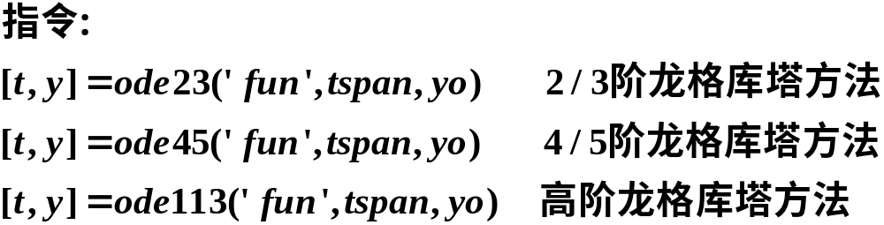

（2）常微分方程的数值解法

Slide 41
结 束 语
学好计算机的唯一途径是
你的编程能力与你在计算机上投入的时间成
上机练习
正比

